Slide 1
Des déterminants qui ne signalent rien
La petite fabrique de grammaire
V. Ansart
St. Dégeorges
P. Sève
Notes:
LE GROUPE DU NOM – Quand les déterminants n’indiquent pas le nombre
CM1-50 : Comment fait-on pour savoir qu’un nom doit s’écrire au pluriel ou au singulier dans une phrase ?

Slide 2

Notes:
PHASE 1 – Enrôlement
« Comment faites-vous pour savoir qu’un mot doit s’écrire au pluriel ou au singulier ? »
Réponse probable :
On écoute bien le déterminant, s’il est au pluriel (les, des…) ou au singulier (le, la…)
S’il n’y a pas de déterminant, il faut réfléchir s’il y a une ou plusieurs choses.
Annoncer : « On va vérifier si ça marche à tous les coups. »

Slide 3

Notes:
PHASE 2 – Observation – Identifier les indices de nombre à l’oral
Donner consigne : « Je vais vous lire un petit texte. Donnez-moi tous les noms communs. ». Puis lire le texte suivant :
Alice imagine. Il y aurait d’appétissants gâteaux, de belles oranges, des bocaux rouges, beaucoup de bonbons.
Alice imagine aussi de belles tartelettes.
Réponse attendue :
gâteaux, oranges, bocaux, bonbons, tartelettes.
Demander : Chacun de ces cinq noms dans le texte est-il au singulier ou au pluriel ? »
Réponses attendues :
gâteaux, oranges, bocaux, bonbons : au pluriel
tartelettes : au pluriel ? on ne sait pas trop.

Slide 4
Notes:
Demander : « Quels indices vous ont fait penser qu’il y en avait plusieurs ? Pour vous aider, vous pouvez voir comment on dirait dit au singulier. »
Réponse attendue :
- 1 indice pour d’appétissants gâteaux (car au singulier, on dirait un gâteau appétissant)
- 2 indices pour de belles [z]oranges (car au singulier, on dirait une belle orange)
[Expliquer que de, dans ces cas, équivaut à des.]
2 indices pour des bocaux rouges (car au singulier, on dirait un bocal rouge)
1 indice pour beaucoup de bonbons (car au singulier on dirait un bonbon ou un seul bonbon) : c’est le sens de beaucoup de
[Rappeler l’existence des locutions déterminatives : beaucoup de… un tas de…]
1 indice pour de belles tartelettes (car au singulier, on dirait une belle tartelette)

Slide 5
Alice imagine.
Il y aurait d’appétissants gâteaux, de belles oranges, des bocaux rouges, beaucoup de bonbons.
Alice imagine aussi de belles tartelettes.
Notes:
PHASE 3 – Observation – Identifier les indices de nombre à l’écrit
Demander : « Combien y a-t-il d’indices à l’écrit ? Comparez avec le nombre d’indices qu’on avait dit pour la forme orale… »
Réponse attendue :
3 indices pour d’appétissants gâteaux (sur D + adj + N) : il n’y en avait qu’un à l’oral
3 indices pour de belles oranges (sur D + adj + N) : il y en avait 2 à l’oral, et ce ne sont pas les mêmes : le [z] de la liaison a disparu, mais le -s de belles et le -s de oranges ne s’entendent pas, sauf ici à cause de la liaison.
3 indices pour des bocaux rouges : il y en avait 2 à l’oral qu’on retrouve à l’écrit et il y a en plus le –s à l’adjectif.
2 indices pour beaucoup de bonbons : à l’oral, il n’y avait que le sens de la locution déterminative beaucoup de…
3 indices pour de belles tartelettes : à l’oral, un seul indice

Slide 6
Alice imagine.
Il y aurait d’appétissants gâteaux, de belles oranges, des bocaux rouges, beaucoup de bonbons.
Alice imagine aussi de belles tartelettes.
Notes:
Demander : « Trouve-t-on plus d’indices à l’oral ou à l’écrit ? »
Réponse attendue :
Il y a plus d’indices à l’écrit.
Expliquer : « Il y a plus d’indices à l’écrit qu’à l’oral pour indiquer le singulier ou le pluriel d’un nom. L’écrit est plus précis. Il donne des marques qui ne s’entendent pas (le -s par exemple) et il les répète souvent et sur le déterminant et sur le nom et sur l’adjectif (s’il y en a un).
Lorsque l’on écrit sous la dictée ou quand on écrit un texte, on a donc moins d’indices qui indiquent le pluriel à l’oral. Il est donc parfois difficile de s’appuyer sur l’oral pour identifier le nombre d’un nom. »

Slide 7
Notes:
PHASE 4 – Production – Éprouver la limite de l’appui sur le déterminant
« Écrivez sur votre ardoise [kɛl livr] (quels livres ?) »
Demander rapidement : « Combien y a-t-il d’indices pour savoir si c’est au singulier ou au pluriel ? »
Réponse attendue :
Il n’y a pas d’indice…

Slide 8
Notes:
Lire ensuite le texte suivant sans le montrer :
- Que fais-tu ? demanda la bibliothécaire.
- Je cherche des livres, répondit Selma.
- Quels livres ?
- Ceux qui racontent des aventures.
« Quand on connait le texte, quels sont les indices à prendre en compte pour écrire quels livres ? Est-ce un singulier ou un pluriel ? »
Réponse attendue :
- C’est un pluriel.
- Je cherche des livres.
- Ceux qui racontent des aventures.

Slide 9
- Que fais-tu ? demanda la bibliothécaire.
- Je cherche des livres, répondit Selma.
- Quels livres ?
- Ceux qui racontent des aventures.
Notes:
Expliquer : « Quand on écrit, on n’entend pas toujours d’indice du pluriel à l’oral (ex : quels livres). Dans ce cas, il faut garder en mémoire ce que dit le texte avant ou imaginer ce qu’on dira après. Quand on écrit sous la dictée, il faut garder en mémoire ce que dit le texte avant ou deviner ce qui va être dit après.
Après qu’on a écrit, il faut se relire, pour savoir comment écrire les mots. »
Revenir sur l’enrôlement et reconsidérer les réponses des élèves.

Slide 10

Notes:
Reformuler avec les élèves ce qu’on a appris :
Comment fait-on pour savoir qu’un nom doit s’écrire au pluriel ou au singulier dans une phrase ?
On peut s’appuyer sur l’oral mais il y a beaucoup moins d’indices à l’oral qu’à l’écrit.
On peut s’appuyer sur les déterminants les, des… C’est facile avec eux parce qu’on entend le pluriel. C’est plus difficile pour les déterminants de, quel… parce qu’on n’entend pas le pluriel. Pour de, il faut bien penser qu’il peut s’agir en fait du déterminant des et pour quel, il faut bien être attentif à ce que dit le texte autour.

Slide 11
Marquer le pluriel
De belles orange s : trois indices à l’écrit
deux indices à l’oral : choix du déterminant + liaison
Quel s livre s ? : deux indices à l’écrit
aucun indice à l’oral
Notes:
Distribuer la trace écrite (cf. Fiche photocopiable)
« Avec votre crayon vert, soulignez les marques de pluriel à l’écrit, entourez celles qui ne s’entendent pas à l’oral. »

Slide 12
As-tu bien compris ?

Slide 13
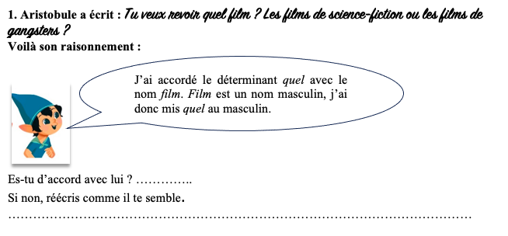

Slide 14
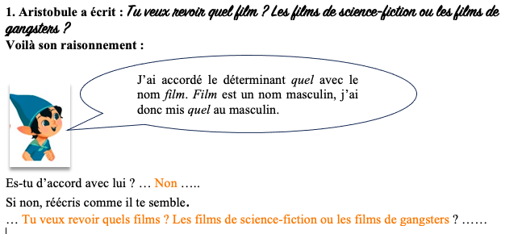
Notes:
Aristobule a raison : quel est bien un déterminant (précède un nom, peut être remplacé par un autre déterminant) que l’on doit accorder avec le nom qui suit : film (désigne une chose).
Là où Aristobule se trompe, c’est que pour le déterminant quel, il faut parfois regarder le texte autour pour savoir s’il est au singulier ou au pluriel. Le nom film ne nous donne pas d’indice. Par contre, le nom film renvoie ici soit aux films de science-fiction, soit aux films de gangsters, le nom film doit donc être au pluriel. Il prend donc la marque de pluriel -s. Le déterminant quel prend donc également la marque de pluriel -s et s’écrit donc quels.

Slide 15
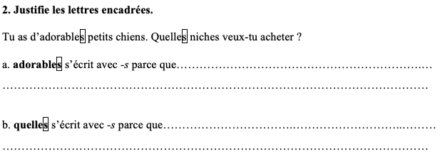

Slide 16
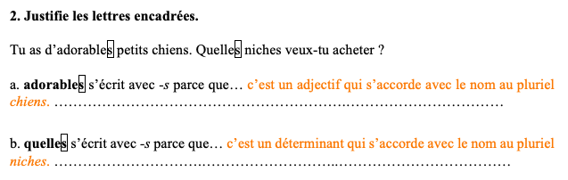
Notes:
a. Adorables est un adjectif (dit comment sont les chiens) qui s’accorde avec le nom chiens (désigne un animal) au pluriel (porte la marque de pluriel -s), il prend donc lui aussi la marque de pluriel -s.
b. Quelles est un déterminant (précède un nom) qui s’accorde avec le nom qui suit niches (désigne un objet) au pluriel (porte la marque de pluriel -s), il prend donc lui aussi la marque de pluriel -s.

Slide 17
3. Parmi ces déterminants, lesquels donnent un indice du nombre à l’oral, lesquels ne donnent pas d’indice du nombre à l’oral ?
 | donne un indice à l’oral | ne donne aucun indice à l’oral
De grands livres étaient mis en évidence.
Ces livres m’intriguent et m’interrogent.
Tes livres s’abiment. Tu devrais en prendre soin.
N’importe quels livres feraient l’affaire.
Deux livres s’adressent plutôt aux adultes.
Leurs livres sont perdus dans la bibliothèque.
Notes:
On peut demander d’abord de trouver les déterminants : la locution déterminative n’importe quel peut dérouter certains élèves.

Slide 18
3. Parmi ces déterminants, lesquels donnent un indice du nombre à l’oral, lesquels ne donnent pas d’indice du nombre à l’oral ?
 | donne un indice à l’oral | ne donne aucun indice à l’oral
De grands livres étaient mis en évidence |  | ?
Ces livres m’intriguent et m’interrogent. | X
Tes livres s’abiment. Tu devrais en prendre soin. | X
N’importe quels livres feraient l’affaire. |  | X
Deux livres s’adressent plutôt aux adultes. | X
Leurs livres sont perdus dans la bibliothèque. |  | X
Notes:
Commentaires :
De ne donne un indice que si on se demande comment on dirait au présent.
Dans le dernier item, le verbe donne un indice que le déterminant ne donne pas.

Slide 19
Dictée :
……………………………………………………………………………………………………………
……………………………………………………………………………………………………………
Notes:
Quels fruits voulez-vous mettre dans votre salade de fruits ? Une banane, une poire et une pomme mure(s) ?
Points à traiter à privilégier :
- accord dans le GN (D/N, N+N+N/A), absence de déterminant (salade de fruits)
- accord S/V
- inversion du sujet
- déterminant quel

Slide 20
Dictée :
… Quels fruits voulez-vous mettre dans votre salade de fruits ? Une banane, une poire et une pomme mure(s) ? ……………………………………
Notes:
Points à traiter à privilégier :
- accord dans le GN (D/N, N+N+N/A), absence de déterminant (salade de fruits)
- accord S/V
- inversion du sujet
- déterminant quel

